Slide 1

Pruning aplicado en vIvA-MED
Reducción de modelos para ejecución en dispositivos móviles
Miguel Angel Mejía Muñoz

Slide 2
Agenda
¿Qué es el pruning?
¿Por qué se hace?
Tipos de Pruning
Pruning en máquinas de aprendizaje
Pruning en modelos convolucionales
¿Cómo se realiza el pruning?
¿Cómo se evalúa qué eliminar?
Hipótesis del boleto de lotería
¿Cómo encontrar el boleto de lotería?
Problemas con el Pruning
Matrices dispersas en arquitecturas modernas
Pruning en Pytorch
Pruning aplicado a vIvA-MED
Modelo base
Capas candidatas
Ejemplo aplicado en código

Slide 3
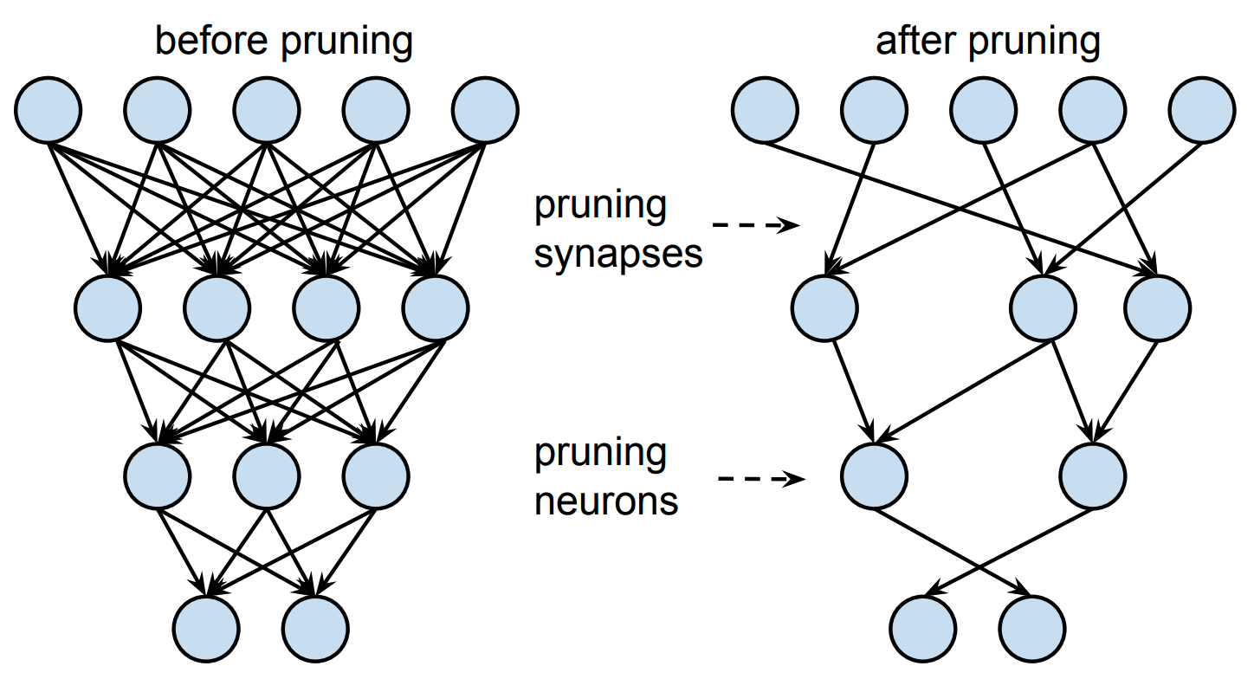
¿Qué Es Pruning?
Eliminar conexiones o neuronas definidas dentro de un modelo con el fin de reducir su tamaño y complejidad
Debe conseguir un poder de clasificación cercano al modelo original
Notes:
Es la acción de eliminar conexiones o neuronas definidas dentro de un modelo con el fin de reducir su tamaño y complejidad, manteniendo el poder de clasificación tan cercano al original como sea posible. En términos formales corresponde a, basado en un modelo M, hallar un modelo M' dentro de una familia de modelos M(cursiva), a la cual el modelo M también pertenece, que cumpla la condición que, para todo vector de entrada I, F(cursiva)(M(I), M'(I)) <= epsilon donde F es una función que determina la diferencia entre 2 modelos, todo para un epsilon específico (hiper-parámetro)

Slide 4
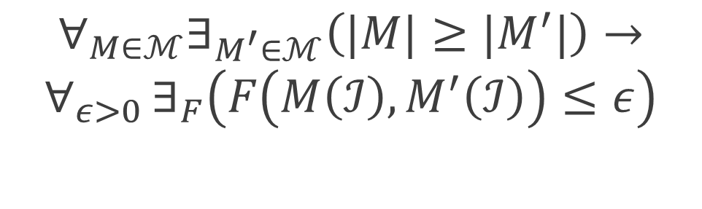
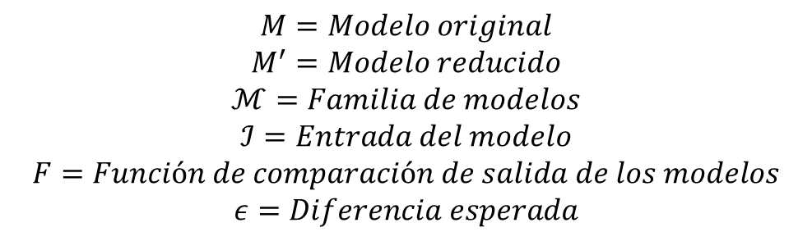
Definición formal
$$M=Modelo original$$
$$M^{′}=Modelo reducido$$
$$ℳ=Familia de modelos$$
$$ℐ=Entrada del modelo$$
$$F=Función de comparación de salida de los modelos$$
$$ε=Diferencia esperada$$
$∀_{M∈ℳ}∃_{M^{′}∈ℳ}\left(|M|≥{|M}^{′}|\right)→∀_{ε>0 }∃_{F}\left(F\left(M\left(ℐ\right), M^{′}\left(ℐ\right)\right)≤ε\right)$
Notes:
Siempre que yo tenga un modelo base y uno reducido, puedo definir una diferencia épsilon máxima entre ambos. Esta diferencia épsilon puede ser en métricas como la precisión, sensibilidad, ROCAUC, etc. Lo que necesito entonces es, dado que esta relación existe, encontrar el modelo M’ tal que esta relación se cumple dada una entrada I. Esto significa entonces que tanto F como épsilon son hipérparámetros del proceso de pruning.

Slide 5
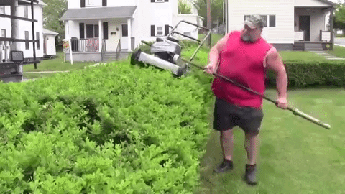
¿Por qué se hace pruning?
El auge del IoT y la integración con la inteligencia artificial.
Necesidad de optimizar recursos de cómputo.
Eliminación de parámetros innecesarios en la red
Conexiones muy cercanas o iguales a 0
Neuronas o canales no activados

Slide 6
Tipos de Pruning
Eliminación de Neuronas
Eliminar nodos dentro de la red
Eliminación de Conexiones
Eliminación de sinápsis entre neuronas

Slide 7
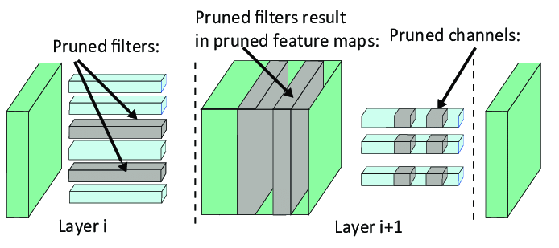
Pruning en modelos convolucionales
En redes convolucionales se habla de eliminación de canales en lugar de eliminación de nodos, donde un filtro completo del kernel se elimina para dar lugar a eliminar un canal de la capa de salida resultante.

Slide 8
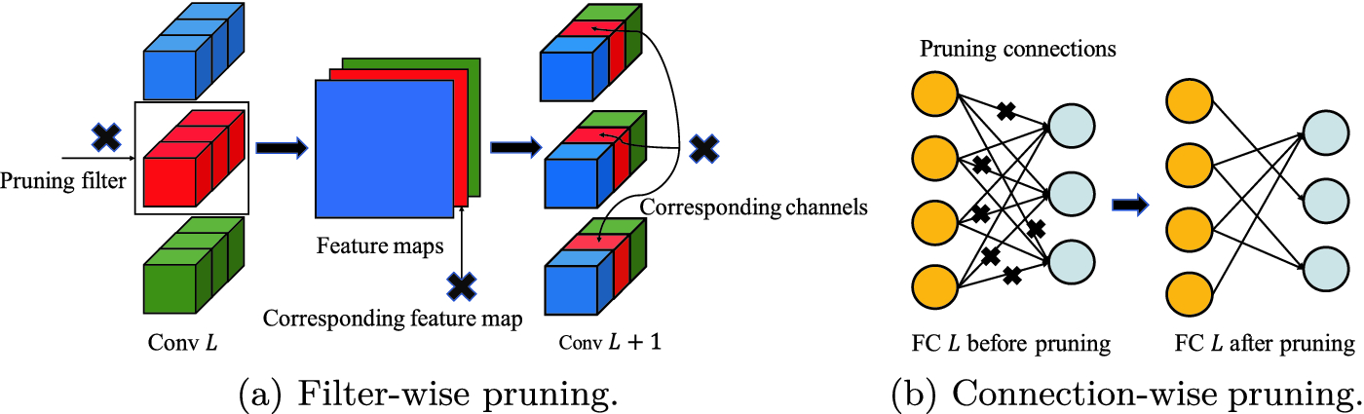
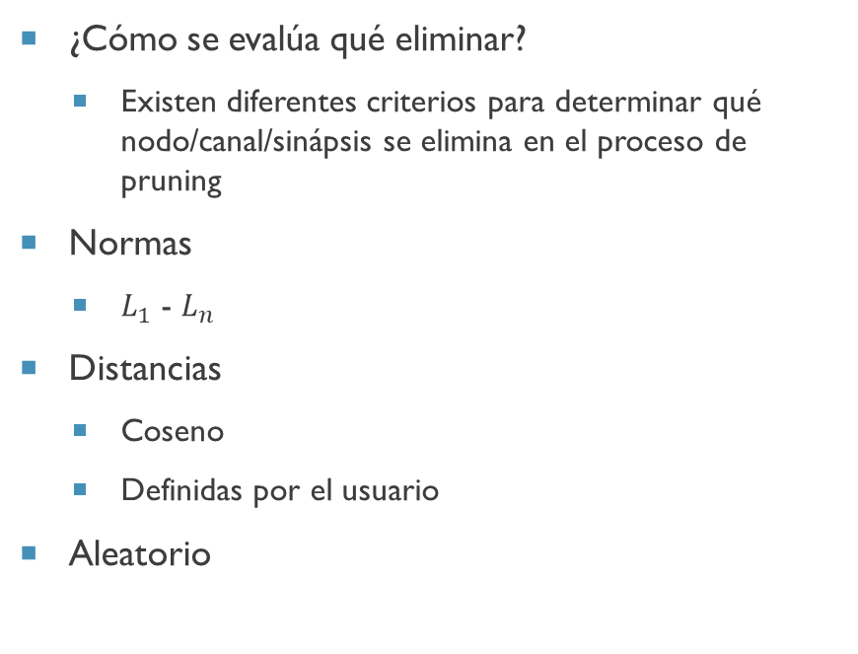
¿Cómo se realiza el pruning?
¿Cómo se evalúa qué eliminar?
Existen diferentes criterios para determinar qué nodo/canal/sinápsis se elimina en el proceso de pruning
Normas
$L_{1}$ - $L_{n}$
Distancias
Coseno
Definidas por el usuario
Aleatorio

Slide 9
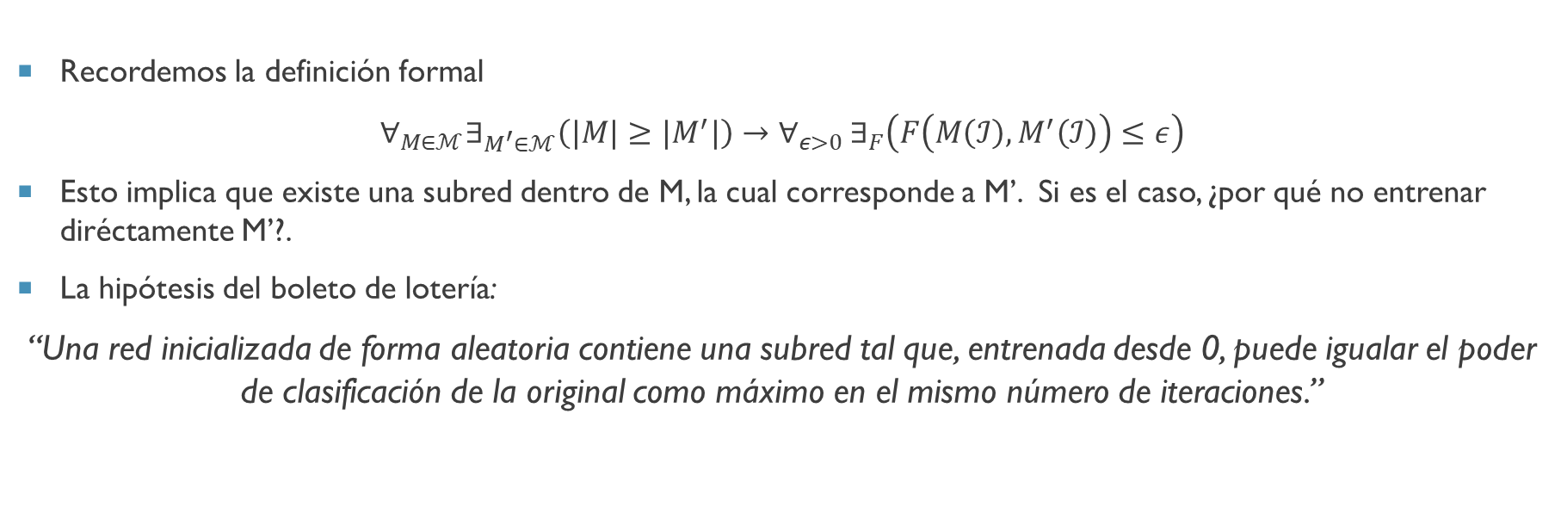
Hipótesis del “Boleto de Lotería”
Recordemos la definición formal
$∀_{M∈ℳ}∃_{M^{′}∈ℳ}\left(|M|≥{|M}^{′}|\right)→∀_{ε>0 }∃_{F}\left(F\left(M\left(ℐ\right), M^{′}\left(ℐ\right)\right)≤ε\right)$
Esto implica que existe una subred dentro de M, la cual corresponde a M’. Si es el caso, ¿por qué no entrenar diréctamente M’?.
La hipótesis del boleto de lotería:
“Una red inicializada de forma aleatoria contiene una subred tal que, entrenada desde 0, puede igualar el poder de clasificación de la original como máximo en el mismo número de iteraciones.”
Notes:
https://arxiv.org/abs/1803.03635
https://arxiv.org/pdf/1506.02626.pdf
https://blog.usejournal.com/compress-optimize-your-deep-neural-network-with-pruning-97a010321637
https://openreview.net/pdf?id=S1lN69AT-
https://arxiv.org/pdf/1803.03635.pdf
https://www.researchgate.net/publication/334248569_Non-structured_DNN_Weight_Pruning_Considered_Harmful

Slide 10
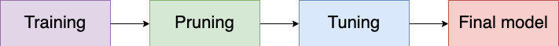
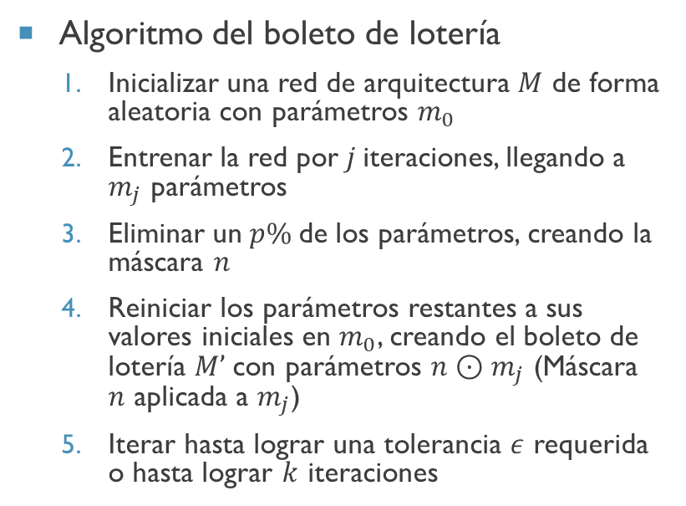
¿Cómo encontrar el boleto de lotería?
Algoritmo del boleto de lotería
Inicializar una red de arquitectura $M$ de forma aleatoria con parámetros $m_{0}$
Entrenar la red por$j$iteraciones, llegando a $m_{j}$ parámetros
Eliminar un$p\%$de los parámetros, creando la máscara $n$
Reiniciar los parámetros restantes a sus valores iniciales en $m_{0}$, creando el boleto de lotería $M’$con parámetros $n⊙m_{j}$ (Máscara $n$ aplicada a $m_{j}$)
Iterar hasta lograr una tolerancia $ε$ requerida o hasta lograr $k$ iteraciones

Slide 11
Problemas con el Pruning
Operaciones de pruning causan matrices dispersas dentro del modelo.
Soporte para operaciones en matrices dispersas aún se encuentra en desarrollo y no se encuentra en la mayoría de dispositivos actuales.
Reducción de memoria nula, dado que se deben guardar los 0s que corresponden a los pesos/canales eliminados.
Modelos utilizan la misma cantidad de espacio en disco. Dado que se aplica una máscara, no se cambia realmente la arquitectura.
Se debe re-definir la arquitectura basado en los resultados para ver una reducción concreta en memoria y disco.

Slide 12
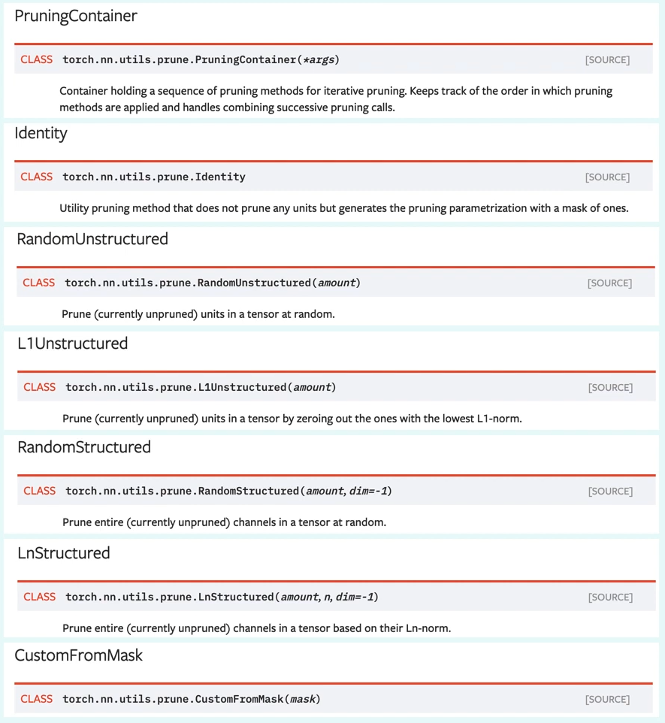
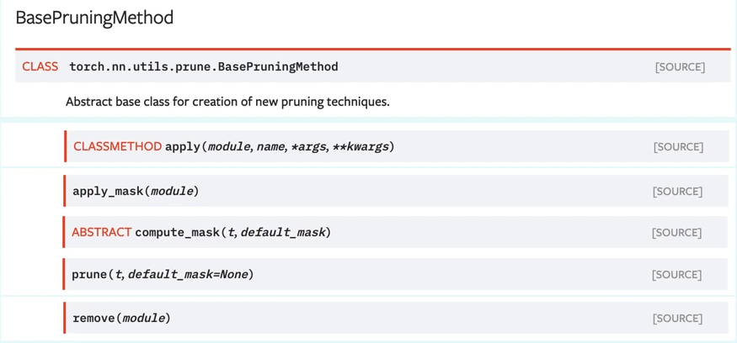
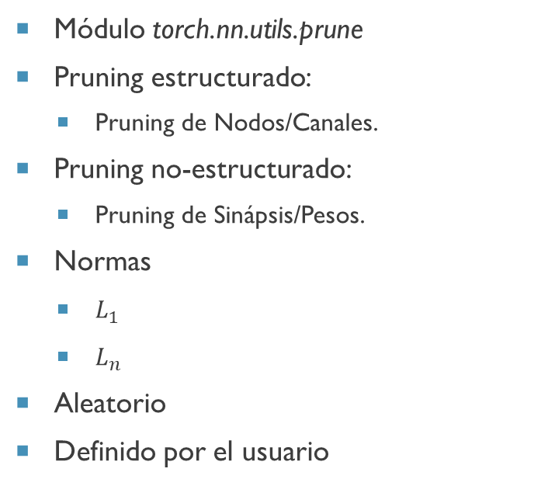
Pruning en Pytorch
Módulo torch.nn.utils.prune
Pruning estructurado:
Pruning de Nodos/Canales.
Pruning no-estructurado:
Pruning de Sinápsis/Pesos.
Normas
$L_{1}$
$L_{n}$
Aleatorio
Definido por el usuario

Slide 13
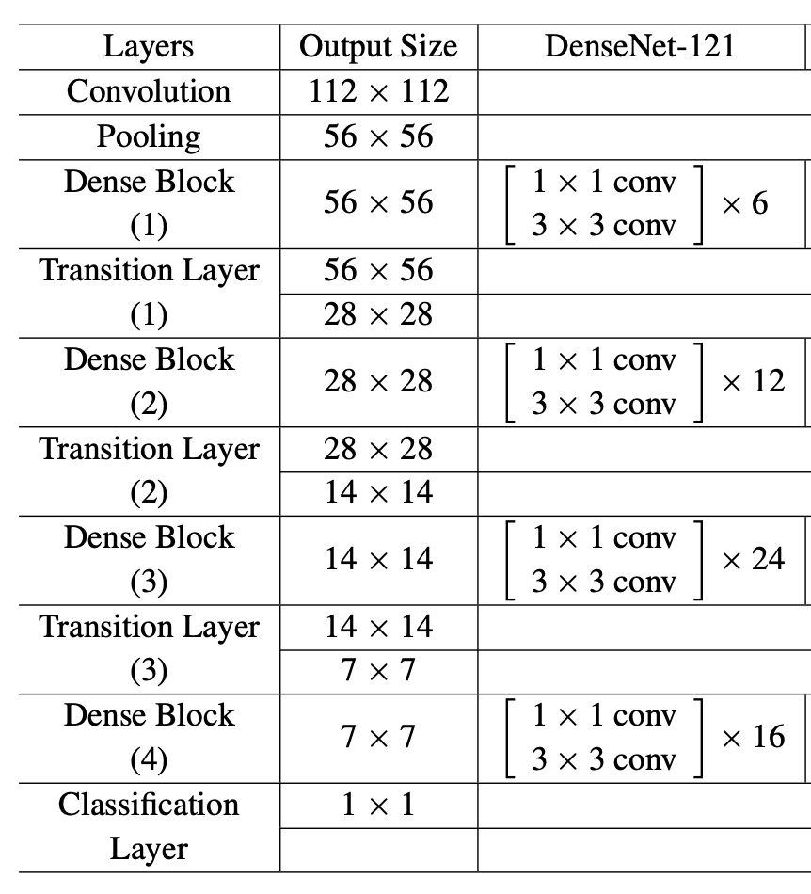
Pruning aplicado a vIvA-MED
Modelo Base
Conrad, basado en arquitectura ChexNet, a su vez basada en arquitectura Densenet-121
Aprovecha re-conexiones y maximiza flujo de información
Cada bloque se encarga de extraer información a nivel más general

Slide 14
Modelo Base
Total parámetros: 6,955,906
Tamaño Parámetros (MB): 26.53
Tamaño total en discoEstimated Total Size (MB): 53.6

Slide 15

¿Por qué modificar Conrad?
vIvA-MED Light
Uso de modelo de predicción en dispositivos móviles
Facilita a los profesionales médicos en zonas de difícil acceso a la hora de diagnosticar
Permite diagnosticar no sólo COVID, sino también varias aflicciones pulmonares que afectan a las personas de zonas rurales o vulnerables, (Por ejm. Pneumonía bacteriana que afecta a los niños)

Slide 16
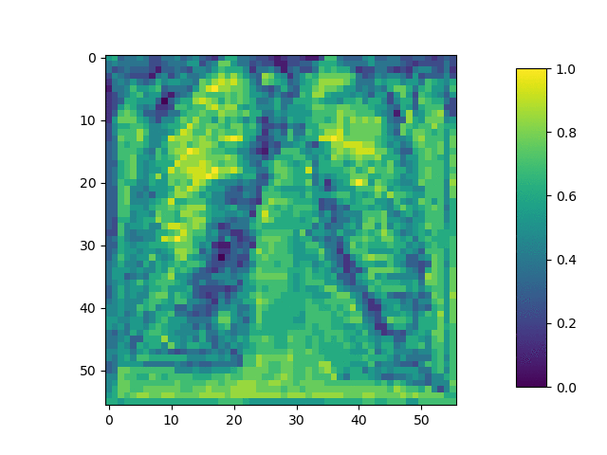
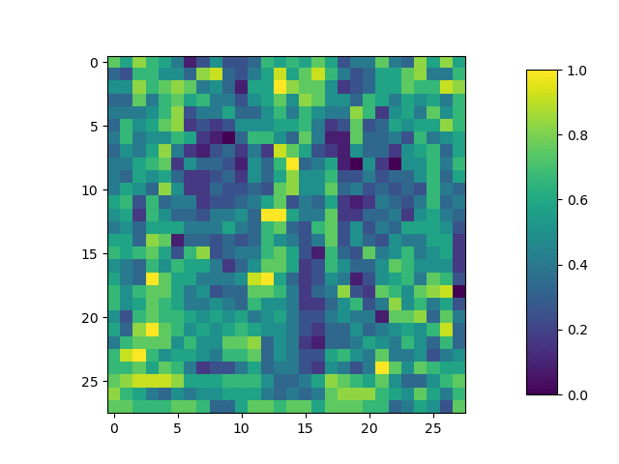
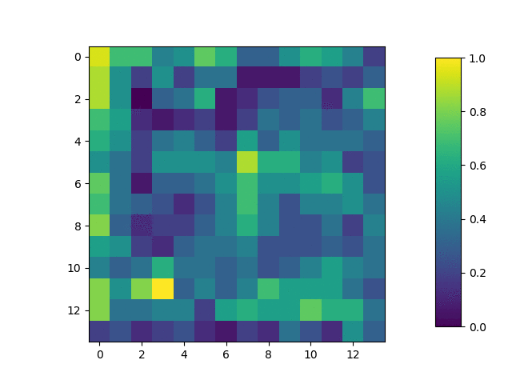
Capas candidatas a Eliminación
Se determinan capas que transfieren la menor cantidad de información dentro del forward-pass, con el fin de determinar candidatos a ser reducidos.
Se encuentra que capas densas (denselayers) dentro de los bloques densos (denseblocks) de la arquitectura conllevan la mayor cantidad de transformaciones.
Se ven capas que corresponden a información fuera del pulmón

Slide 17
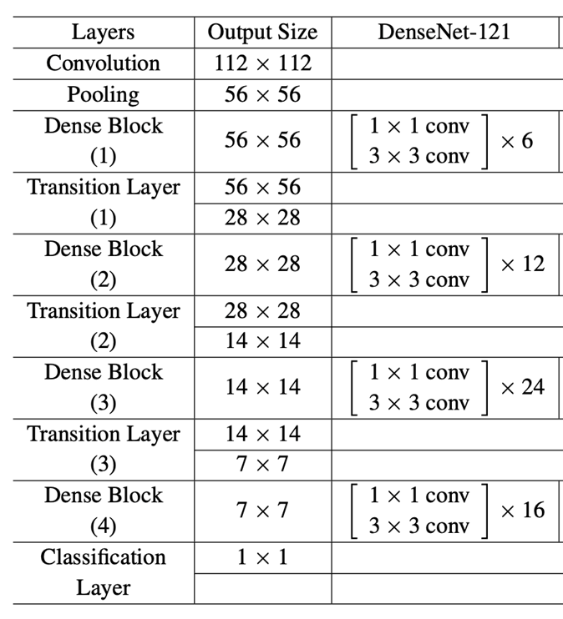
Capas candidatas a Eliminación
Experimentación en casos estructurados y no-estructurados
Eliminar convoluciones o eliminar pesos dentro de las convoluciones que constituyen cada capa densas

Slide 18
Algoritmos de eliminación
Sin pruning
Entrenamiento de modelo regular
Pruning Singular
Aplicación única de pruning luego de entrenamiento
Pruning Iterativo
Múltiples ciclos de entrenamiento y pruning
Pruning Incremental
Múltiples ciclos de pruning con tasa variable

Slide 19
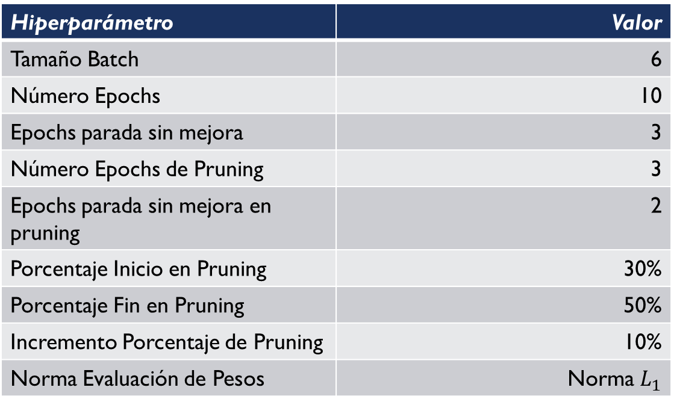
Algoritmos de eliminación
Hiperparámetro | Valor
Tamaño Batch | 6
Número Epochs | 10
Epochs parada sin mejora | 3
Número Epochs de Pruning | 3
Epochs parada sin mejora en pruning | 2
Porcentaje Inicio en Pruning | 30%
Porcentaje Fin en Pruning | 50%
Incremento Porcentaje de Pruning | 10%
Norma Evaluación de Pesos | Norma $L_{1}$

Slide 20
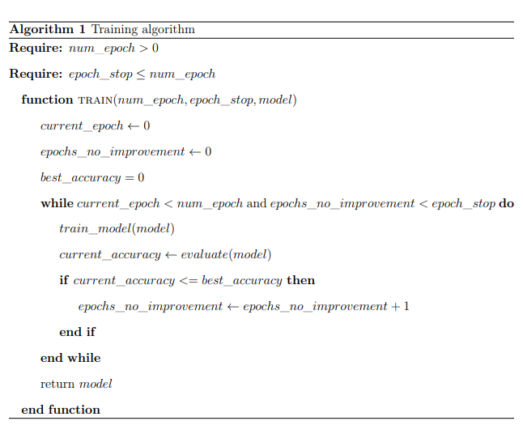
Algoritmos de eliminación
Sin Pruning
Algoritmo base de entrenamiento
Algoritmo de control

Slide 21
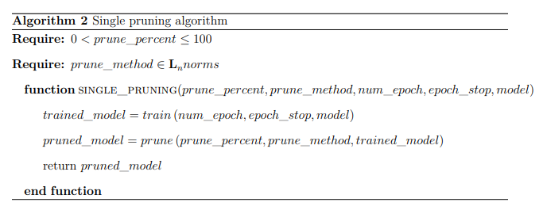
Algoritmos de eliminación
Pruning Singular
Aplicación única de pruning
Entrenamiento regular seguido de pruning

Slide 22
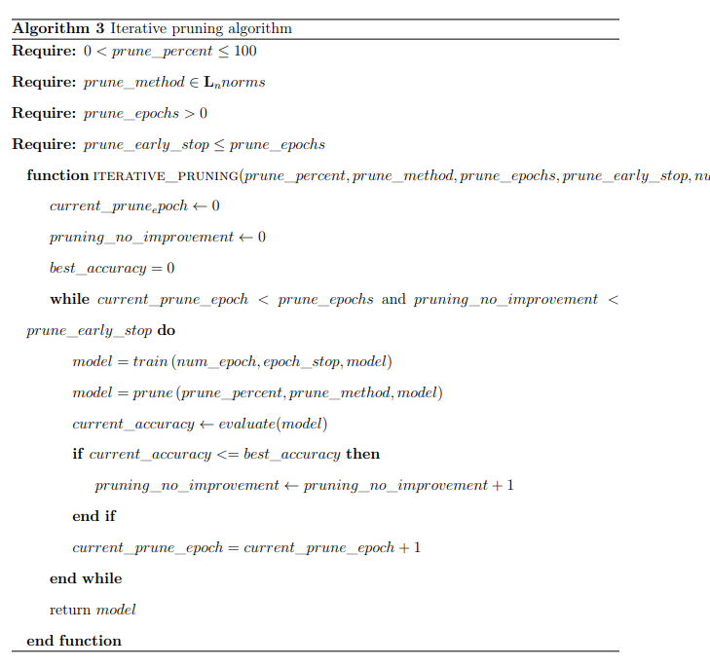
Algoritmos de eliminación
Pruning Iterativo
Múltiples ciclos de entrenamiento y pruning
Aplicación iterativa de algoritmo al mismo porcentaje de capas por iteración

Slide 23
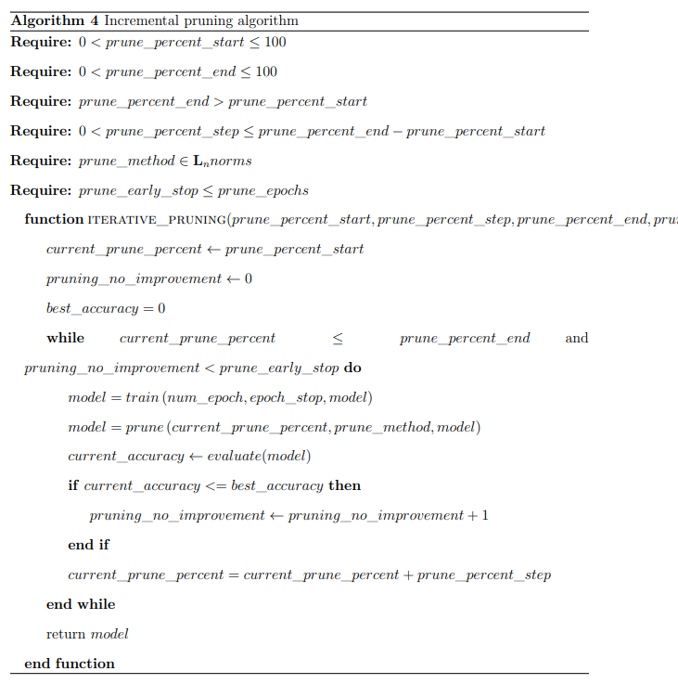
Algoritmos de eliminación
Pruning Incremental
Múltiples ciclos de pruning con tasa variable
Aumento tasa pruning controlado

Slide 24
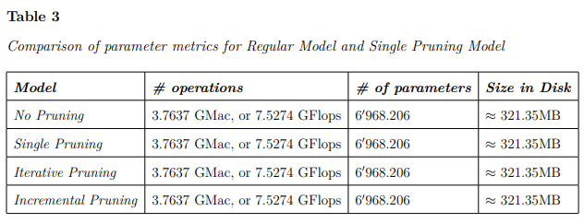
Resultados de experimentos con pruning
Disminución nula en espacio en disco y número de operaciones.
Se recomienda usar un algoritmo de compresión para guardar el modelo por cantidad de 0s en la información

Slide 25
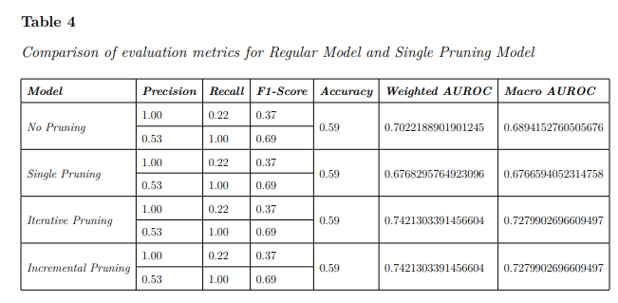
Resultados de experimentos con pruning
Algoritmos iterativos muestran mejores resultados en conjunto de datos Chex14
Se recomienda pruning en capas de entrada del modelo.

Slide 26
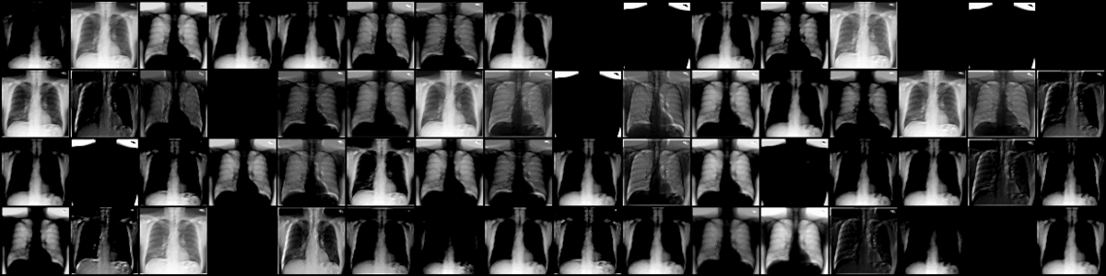
Resultados de experimentos con pruning
Algoritmos con aplicación de pruning de forma iterativa muestran mayor cantidad de feature maps en 0.
Feature maps en 0s más propensos a verse en bloques “superficiales”.
Presencia de feature maps en 0s muestra evidencia para pruning estructurado..

Slide 27

Muchas gracias
¿Preguntas?

